Slide 1
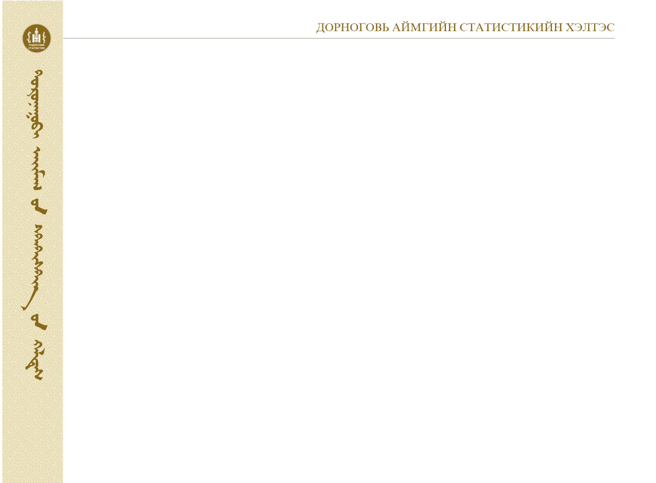
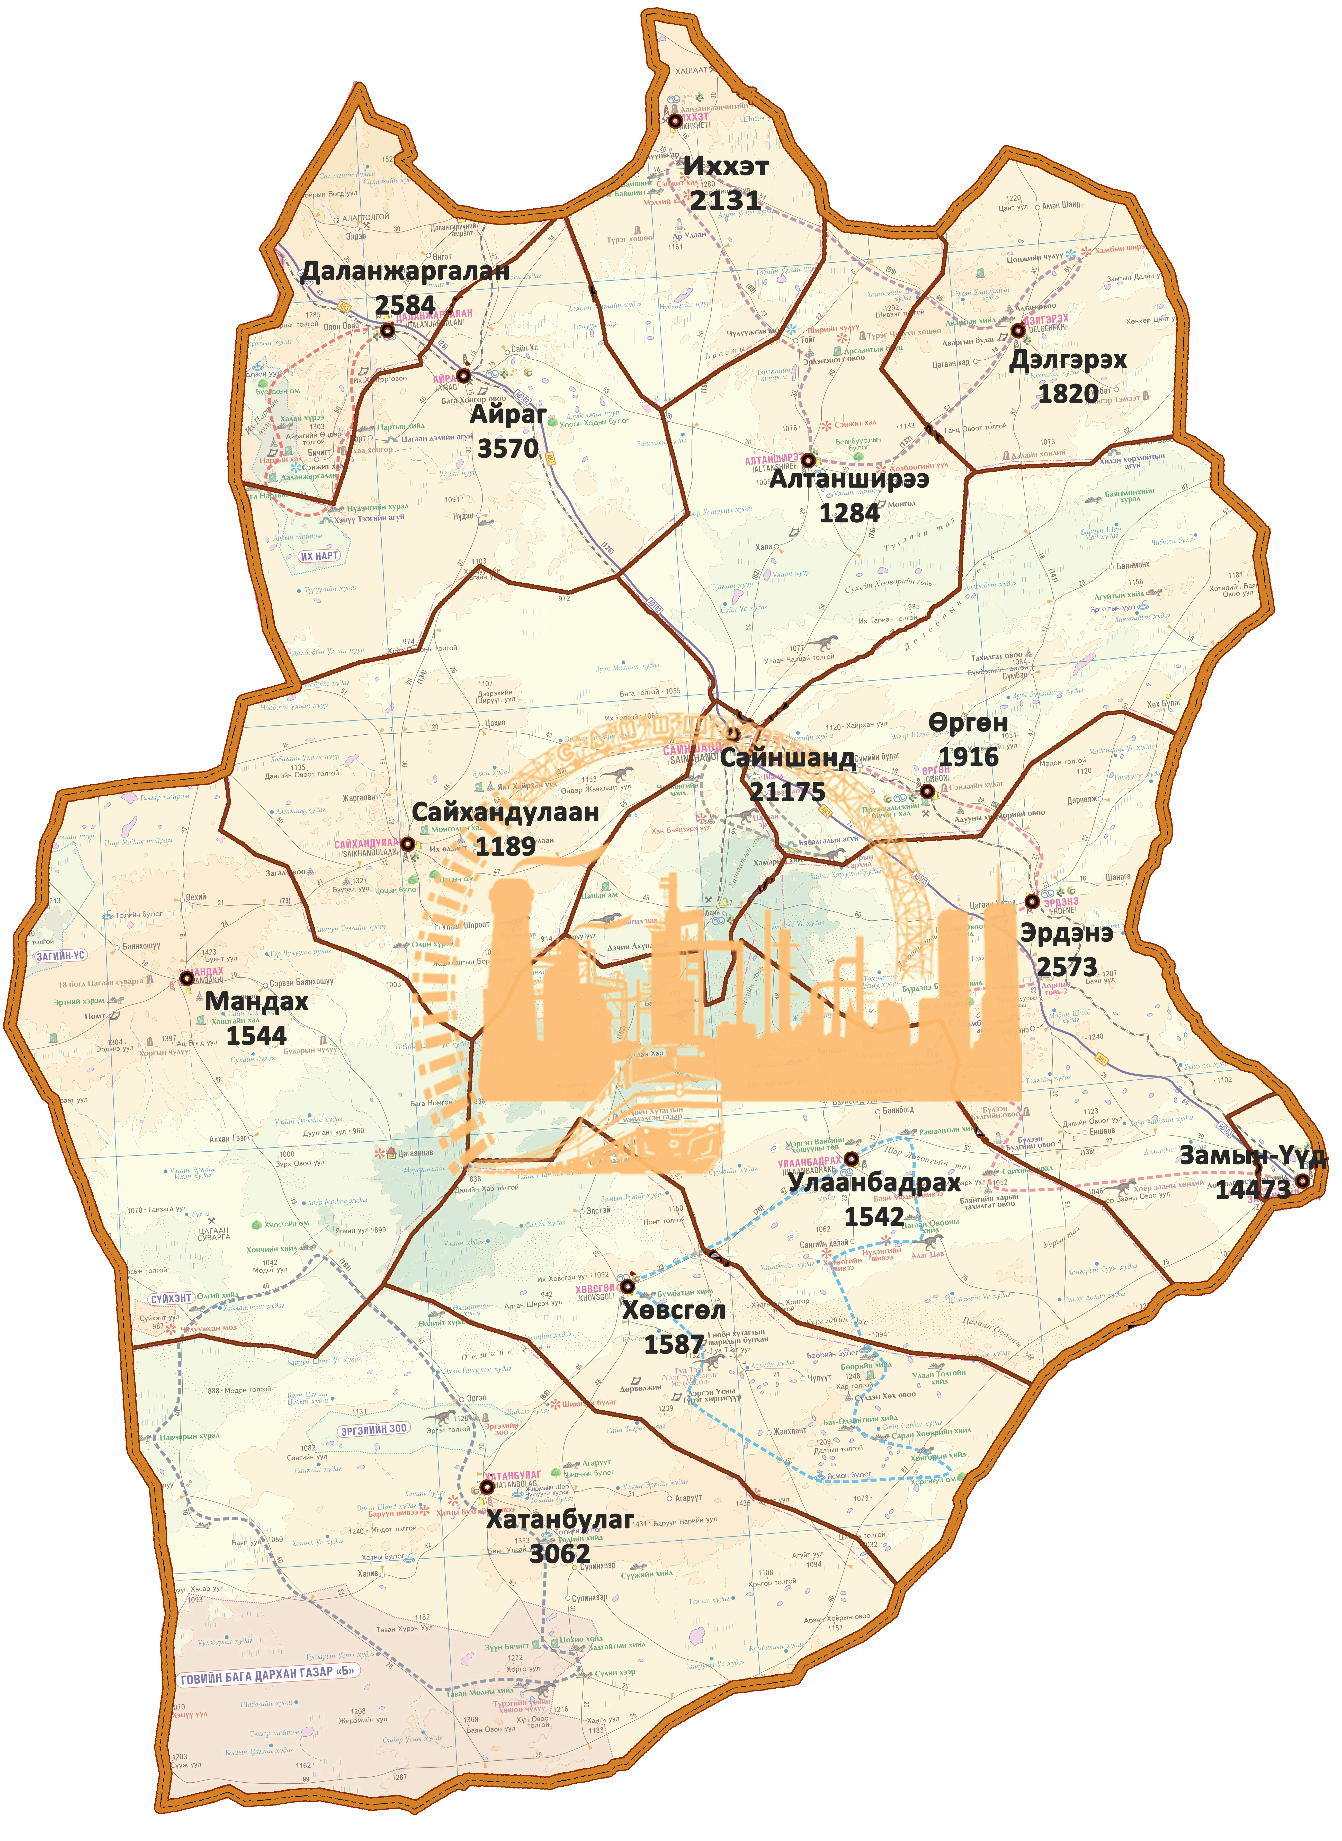
ДОРНОГОВЬ АЙМГИЙН
НИЙГЭМ, ЭДИЙН ЗАСГИЙН БАЙДАЛ
(2016 оны эхний 10 сард)
2016.11.10
Notes:
Нүүр солих

Slide 2

ХҮН АМ, НИЙГМИЙН ҮЗҮҮЛЭЛТ – Хүн ам
Төрөлт, нас баралт, хүн амын цэвэр өсөлт, жил бүрийн 10-р сарын байдлаар
7.1%
10.5%

Slide 3

ХҮН АМ, НИЙГМИЙН ҮЗҮҮЛЭЛТ - Хөдөлмөр
Хөдөлмөрийн хэлтэст бүртгэлтэй ажил хайгч иргэд , хүйсээр, оноор
АЖИЛД ЗУУЧИЛСАН ИРГЭД, насны ангилалаар
7,8
38,6 хувь нь 25-34
295
Бүртгэлтэй ажил хайгч иргэд, боловсролын түвшнээр

Slide 4

ХҮН АМ, НИЙГМИЙН ҮЗҮҮЛЭЛТ - Хөдөлмөр
АЖИЛГҮЙ ИРГЭДИЙН ТОО, сумаар
АЖЛЫН БАЙРНЫ ЗАХИАЛГА, ажил, мэргэжлийн ангилал
47,5
55,7%
1047
61

Slide 5

ХҮН АМ, НИЙГМИЙН ҮЗҮҮЛЭЛТ – Эрүүл мэнд
Эмнэлэгт эмчлүүлсэн хүний тоо, амбулторын үзлэгийн тоо
Амьд төрсөн 1000 хүүхдэд ногдох нялхсын эндэгдэл
Бүртгэгдсэн халдварт өвчний тоо, жил бүрийн 10-р сарын байдлаар
703 нь буюу 78 % нь улаан бурхан өвчин бүртгэгдсэн байна.

Slide 6

ХҮН АМ, НИЙГМИЙН ҮЗҮҮЛЭЛТ – Нийгмийн даатгал, халамж
Нийгмийн даатгалын сангийн орлого, сая.төг
Нийгмийн даатгалын сангийн
зарлага, сая.төг
12,3 %
18.3 %
18011.0
20230.4
25447.8
30093.1

Slide 7
ХҮН АМ, НИЙГМИЙН ҮЗҮҮЛЭЛТ – Нийгмийн даатгал, халамж
Нийгмийн халамжийн үйлчилгээнд хамрагдсан хүний тоо
Олгосон тэтгэвэр, тэтгэмжийн хэмжээ,төрлөөр сая. төг
22,1
10.5
13 049
15 931
4 127.9
4 560.7

Slide 8

ХҮН АМ, НИЙГМИЙН ҮЗҮҮЛЭЛТ – Гэмт хэрэг
Бүртгэгдсэн гэмт хэргийн тоо, үйлдэгдсэн цагаар
Гэмт хэргийн улмаас гэмтсэн, нас барсан хүний тоо
Гэмт хэргийн улмаас учирсан хохирлын хэмжээ, сая, төг

Slide 9

МАКРО ЭДИЙН ЗАСГИЙН ҮЗҮҮЛЭЛТ - Мөнгө, Банк
Иргэдийн мөнгөн хадгаламж 54.7 тэрбум төгрөг болж нэг хадгаламж эзэмшигчдэд дундажаар 838.9 мянган төгрөг, аймгийн нэг хүнд дундажаар 878.1 мянган төгрөгийн хадгаламж ногдож байна. Өмнөх оны мөн үетэй харьцуулахад хадгаламж эзэмшигчийн тоо 2.2 хувиар буурч, хадгаламжийн үлдэгдэл 27.2 хувиар өссөн байна.
Хадгаламжийн үлдэгдэл, зээлийн өрийн үлдэгдэл 2015-2016 оны 10-р сарын байдлаар ,сая.төг
Хадгаламж эзэмшигч, зээлдэгчийн тоо 2015-2016 оны 10-р сарын байдлаар , мян.хүн

Slide 10

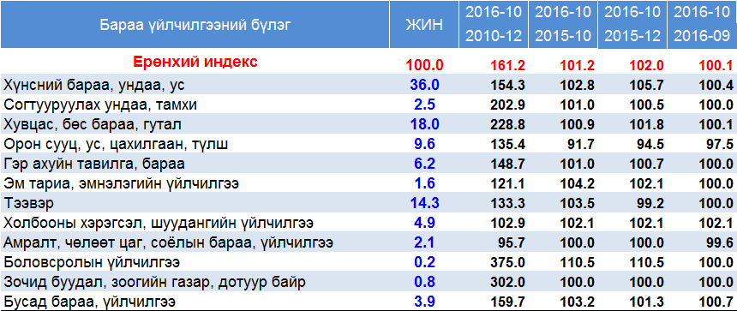
МАКРО ЭДИЙН ЗАСГИЙН ҮЗҮҮЛЭЛТ – Хэрэглээний үнийн индекс
Хэрэглээний үнийн индекс 2016 оны 10 дугаар сард:
өмнөх сарынхаас 0.1 хувь
өмнөх оны мөн үеэс 1.2 хувиар тус тус өсчээ.
Ерөнхий индекс өмнөх сарынхаас 0,1 хувиар өсөхөд сүү,сүүн бүтээгдэхүүн, өндөг 4.3 хувь, жимс, жимсгэнэ 16.1 хувь, саахар, жимсний чанамал,зөгийн бал, чихэр, шоколад 0.1 хувь, бүх төрлийн хувцас 0.2 хувь, холбооны хэрэгсэл, шуудангийн үйлчилгээ 2.1 хувь, хувь хүнд хандсан үйлчилгээ 0.7 хувь тус тус өссөн нь нөлөөлжээ.
Хэрэглээний үнийн индекс, 2016 оны 10-р сард
Notes:
Өмнөх сарынх шиг болгох

Slide 11
МАКРО ЭДИЙН ЗАСГИЙН ҮЗҮҮЛЭЛТ – Хэрэглээний үнийн индекс
Хэрэглээний бараа, үйлчилгээний үнэ тарифын индекс, 2015-2016 оны сар бүрээр ( өмнөх сар= 100)

Slide 12

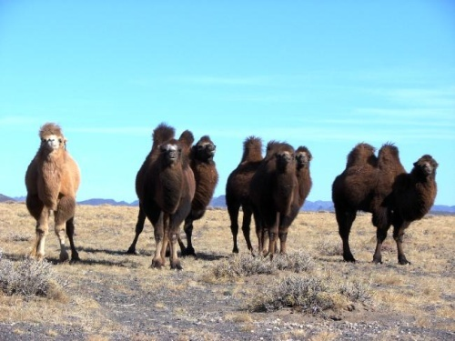
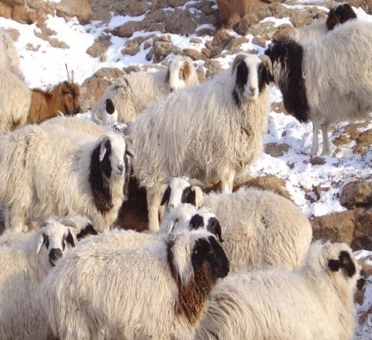
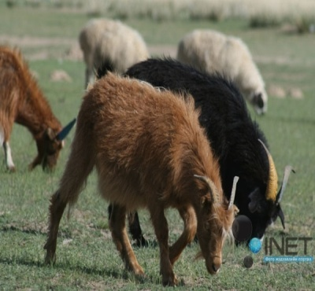
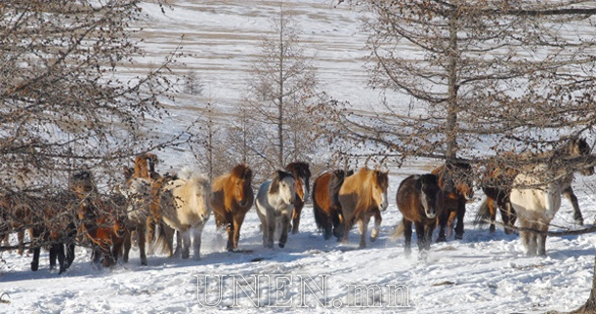
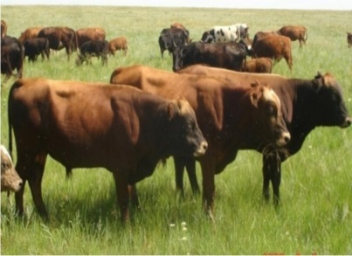
МАКРО ЭДИЙН ЗАСГИЙН ҮЗҮҮЛЭЛТ – Хөдөө аж ахуй
Бойжиж буй төлийн тоо, 2011-2016 оны 10-р сарын байдлаар, толгой
 | 2011.10 | 2012.10 | 2013.10 | 2014.10 | 2015.10 | 2016.10
Бүгд | 319571 | 334976 | 414888 | 500020 | 532414 | 469517
Ботго | 3803 | 4520 | 4606 | 5507 | 6048 | 6005
Унага | 7538 | 6624 | 9569 | 19645 | 19901 | 12817
Тугал | 7642 | 7562 | 9048 | 16436 | 17496 | 12753
Хурга | 145583 | 158400 | 193663 | 226983 | 250294 | 236632
Ишиг | 155005 | 157870 | 198002 | 231449 | 238675 | 201310
Том малын зүй бус хорогдол, 2010-2016 оны 10-р сарын байдлаар, толгой

Slide 13

МАКРО ЭДИЙН ЗАСГИЙН ҮЗҮҮЛЭЛТ – Аж үйлдвэр
Аж үйлдвэрийн салбарын нийт үйлдвэрлэлт, борлуулалт
(оны үнээр, сая төгрөг )
Notes:
Аж үйлдвэрийн салбарт оны эхний 10 сард оны үнээр 13608.5 сая төгрөгийн бүтээгдэхүүн үйлдвэрлэж, 8530.6 сая төгрөгийн бүтээгдэхүүнийг зах зээлд борлууллаа.

Slide 14
МАКРО ЭДИЙН ЗАСГИЙН ҮЗҮҮЛЭЛТ – Аж үйлдвэр
Аж үйлдвэрийн нийт үйлдвэрлэлт салбараар
Аж үйлдвэрийн нийт борлуулалт салбараар
Нийт бүтээгдэхүүн Нийт борлуулалт
Notes:
Аж ахуйн нэгжийн хариуцлагын хэлбэрээр авч үзвэл улсын үйлдвэрийн газар 54.0 хувь, компани 42.3 хувь, хоршоо 0.1 хувь, өрхийн аж ахуй 3.6 хувийг тус тус үйлдвэрлэжээ.

Slide 15
МАКРО ЭДИЙН ЗАСГИЙН ҮЗҮҮЛЭЛТ – Аж үйлдвэр
Аж үйлдвэрийн салбарын нийт үйлдвэрлэлт, дэд салбараар, оны үнээр, сая төгрөг

Slide 16


http://dornogovi.nso.mn/

